Slide 1




Tiết 50 - Bài 48
QUẦN THỂ NGƯỜI

Slide 2
Tiết 50 – BÀI 48: QUẦN THỂ NGƯỜI
I. Sự khác nhau giữa quần thể người với các quần thể sinh vật khác
Trong những đặc điểm dưới đây, những đặc điểm nào có ở quần thể người, ở quần thể sinh vật khác ?
Đặc điểm | Quần thể người | Quần thể sinh vật khác
Giới tính
Lứa tuổi
Mật độ
Sinh sản
Tử vong
Pháp luật
Kinh tế
Hôn nhân
Giáo dục
Văn hóa
- Giống nhau: Quần thể người có những đặc điểm sinh học như những quần thể sinh vật khác: Giới tính, lứa tuổi, mật độ, sinh sản, tử vong.
- Khác nhau: Quần thể người có những đặc trưng kinh tế - xã hội mà quần thể sinh vật khác không có: Pháp luật, kinh tế, hôn nhân, văn hóa, giáo dục…
Có
Có
Có
Có
Có
Có
Có
Có
Có
Có
Có
Không
Có
Không
Hãy suy nghĩ xem quần thể người có những điểm nào giống và khác so với quần thể sinh vật khác?
Có
Không
Có
Không
Có
Không

Slide 3
Tiết 50 – BÀI 48: QUẦN THỂ NGƯỜI
I. Sự khác nhau giữa quần thể người với các quần thể sinh vật khác
- Giống nhau: Quần thể người có những đặc điểm sinh học như những quần thể sinh vật khác: Giới tính, lứa tuổi, mật độ, sinh sản, tử vong.
- Khác nhau: Quần thể người có những đặc trưng kinh tế - xã hội mà quần thể sinh vật khác không có: Pháp luật, kinh tế, hôn nhân, văn hóa, giáo dục…
- Do đâu có sự khác nhau đó ?
- Sự khác nhau đó là do con người có lao động và tư duy nên có khả năng tự điều chỉnh các đặc điểm sinh thái trong quần thể và cải tạo thiên nhiên.
- Sự khác nhau đó nói lên điều gì ?
- Thể hiện sự tiến hoá và hoàn thiện trong quần thể người.

Slide 4
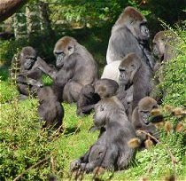
Tiết 50 – BÀI 48: QUẦN THỂ NGƯỜI
I. Sự khác nhau giữa quần thể người với các quần thể sinh vật khác
- Giống nhau: Quần thể người có những đặc điểm sinh học như những quần thể sinh vật khác: Giới tính, lứa tuổi, mật độ, sinh sản, tử vong.
- Khác nhau: Quần thể người có những đặc trưng kinh tế - xã hội mà quần thể sinh vật khác không có: Pháp luật, kinh tế, hôn nhân, văn hóa, giáo dục…
Ở quần thể sinh vật hay có con đầu đàn và hoạt động của bầy đàn là theo con đầu đàn. Vậy có phải là quần thể sinh vật có luật pháp hay không?
Không. Sự cạnh tranh ngôi thứ ở động vật khác với luật pháp và những điều qui định.

Slide 5
Tiết 50 – BÀI 48: QUẦN THỂ NGƯỜI
I. Sự khác nhau giữa quần thể người với các quần thể sinh vật khác
II. Đặc trưng về thành phần nhóm tuổi của mỗi quần thể người
Ở quần thể sinh vật, nhóm tuổi được chia như thế nào?
- Trong quần thể người, dân số được chia thành ba nhóm tuổi:
+ Nhóm tuổi trước sinh sản: Từ sơ sinh đến dưới 15 tuổi.
+ Nhóm tuổi sinh sản và lao động: Từ 15 đến 64 tuổi.
+ Nhóm tuổi hết khả năng lao động nặng nhọc: Từ 65 tuổi trở lên.
- Gồm 3 nhóm tuổi chính:
+ Trước sinh sản (TSS)
+ Sinh sản (SS)
+ Sau sinh sản (SSS)
Vậy quần thể người, nhóm tuổi được phân chia như thế nào ?

Slide 6
Tiết 50 – BÀI 48: QUẦN THỂ NGƯỜI
 Hãy cho biết trong ba dạng tháp trên, dạng tháp nào có các biểu hiện ở bảng 48.2
90 85 80 75 70 65 60 55 50 45 40 35 30 25 20 15 10 5
Nhóm tuổi
90 85 80 75 70 65 60 55 50 45 40 35 30 25 20 15 10 5
Nhóm tuổi
80 75 70 65 60 55 50 45 40 35 30 25 20 15 10 5
b
c
Nhóm tuổi
a
Nam
Nữ
8
6
4
2
0
0
2
4
6
8
6
4
2
0
0
2
4
6
4
2
0
0
2
4
(%)
Tháp dân số Ấn Độ 1970
Tháp dân số Việt Nam 1989
Tháp dân số Thụy Điển 1955

Slide 7
Tiết 50 – BÀI 48: QUẦN THỂ NGƯỜI
Bảng 48.2: Các biểu hiện ở 3 dạng tháp tuổi
Biểu hiện | Dạng tháp a | Dạng tháp b | Dạng tháp c
1. Nước có tỉ lệ trẻ em sinh ra hằng năm nhiều
2. Nước có tỉ lệ tử vong ở người trẻ tuổi cao (tuổi thọ trung bình thấp)
3. Nước có tỉ lệ tăng trưởng dân số cao
4. Nước có tỉ lệ người già nhiều
5. Dạng tháp dân số trẻ (dạng tháp phát triển)
6. Dạng tháp dân số già (dạng tháp ổn định)
√
√
√
√
√
√
√
√
√

Slide 8
Tiết 50 – BÀI 48: QUẦN THỂ NGƯỜI
I. Sự khác nhau giữa quần thể người với các quần thể sinh vật khác
Em hãy cho biết thế nào là một nước có dạng tháp dân số trẻ và nước có dạng tháp dân số già ?
II. Đặc trưng về thành phần nhóm tuổi của mỗi quần thể người
Nước có dạng tháp dân số trẻ: Là nước có tỉ lệ trẻ em sinh ra hằng năm nhiều và tỉ lệ tử vong cao ở người trẻ tuổi, tỉ lệ tăng trưởng dân số cao.
(Đây là dạng tháp tuổi thường gặp ở các nước đang phát triển)
- Trong quần thể người, dân số được chia thành ba nhóm tuổi:
+ Nhóm tuổi trước sinh sản: Từ sơ sinh đến dưới 15 tuổi.
+ Nhóm tuổi sinh sản và lao động: Từ 15 đến 64 tuổi.
+ Nhóm tuổi hết khả năng lao động nặng nhọc: Từ 65 tuổi trở lên.
Nước có dạng tháp dân số già: Là nước có tỉ lệ trẻ em sinh ra hằng năm ít, tỉ lệ người già nhiều.
(Đây là dạng tháp tuổi thường gặp ở các nước công nghiệp phát triển)
Em có biết?
Nước có tháp dân số già nhất thế giới là Nhật Bản (21% ) Đức (18,8%).

Slide 9
Tiết 50 – BÀI 48: QUẦN THỂ NGƯỜI
I. Sự khác nhau giữa quần thể người với các quần thể sinh vật khác
II. Đặc trưng về thành phần nhóm tuổi của mỗi quần thể người
Việc nghiên cứu tháp tuổi ở quần thể người có ý nghĩa như thế nào ?
- Trong quần thể người, dân số được chia thành ba nhóm tuổi:
+ Nhóm tuổi trước sinh sản: Từ sơ sinh đến dưới 15 tuổi.
+ Nhóm tuổi sinh sản và lao động: Từ 15 đến 64 tuổi.
+ Nhóm tuổi hết khả năng lao động nặng nhọc: Từ 65 tuổi trở lên.
Để có kế hoạch điều chỉnh mức tăng giảm dân số.
Vậy, tháp dân số thể hiện điều gì?
- Tháp dân số (tháp tuổi) thể hiện đặc trưng dân số của mỗi nước.

Slide 10
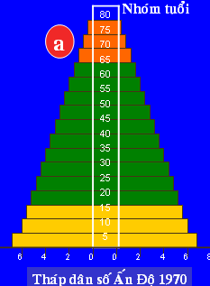
Tiết 50 – BÀI 48: QUẦN THỂ NGƯỜI
I. Sự khác nhau giữa quần thể người với các quần thể sinh vật khác
Thế nào là nước có dạng tháp dân số trẻ ?
Thế nào là nước có dạng tháp dân số già ?
II. Đặc trưng về thành phần nhóm tuổi của mỗi quần thể người
- Trong quần thể người, dân số được chia thành ba nhóm tuổi:
+ Nhóm tuổi trước sinh sản: Từ sơ sinh đến dưới 15 tuổi.
+ Nhóm tuổi sinh sản và lao động: Từ 15 đến 64 tuổi.
+ Nhóm tuổi hết khả năng lao động nặng nhọc: Từ 65 tuổi trở lên.
- Tháp dân số trẻ: Là tháp có đáy rộng, do số lượng trẻ sinh ra hằng năm cao, cạnh tháp xiên, đỉnh tháp nhọn biểu hiện tỉ lệ người tử vong cao. Tuổi thọ trung bình thấp.
- Tháp dân số (tháp tuổi) thể hiện đặc trưng dân số của mỗi nước.

Slide 11
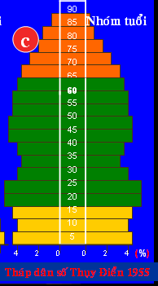
Tiết 50 – BÀI 48: QUẦN THỂ NGƯỜI
I. Sự khác nhau giữa quần thể người với các quần thể sinh vật khác
Thế nào là nước có dạng tháp dân số trẻ ?
Thế nào là nước có dạng tháp dân số già ?
II. Đặc trưng về thành phần nhóm tuổi của mỗi quần thể người
- Trong quần thể người, dân số được chia thành ba nhóm tuổi:
+ Nhóm tuổi trước sinh sản: Từ sơ sinh đến dưới 15 tuổi.
+ Nhóm tuổi sinh sản và lao động: Từ 15 đến 64 tuổi.
+ Nhóm tuổi hết khả năng lao động nặng nhọc: Từ 65 tuổi trở lên.
- Tháp dân số già: Là tháp có đáy hẹp, đỉnh không nhọn, cạnh tháp gần như thẳng đứng biểu hiện tỉ lệ sinh và tỉ lệ tử vong đều thấp. Tuổi thọ trung bình cao.
- Tháp dân số (tháp tuổi) thể hiện đặc trưng dân số của mỗi nước.

Slide 12
Tiết 50 – BÀI 48: QUẦN THỂ NGƯỜI
I. Sự khác nhau giữa quần thể người với các quần thể sinh vật khác
II. Đặc trưng về thành phần nhóm tuổi của mỗi quần thể người
Thế nào là tăng dân số tự nhiên? Phân biệt tăng dân số tự nhiên và tăng dân số thực ?
III. Tăng dân số và phát triển xã hội
- Tăng dân số tự nhiên là kết quả của số người sinh ra nhiều hơn số người tử vong.
- Tăng dân số thực là sự tăng dân số tự nhiên cộng số người nhập cư và trừ số người xuất cư.

Slide 13
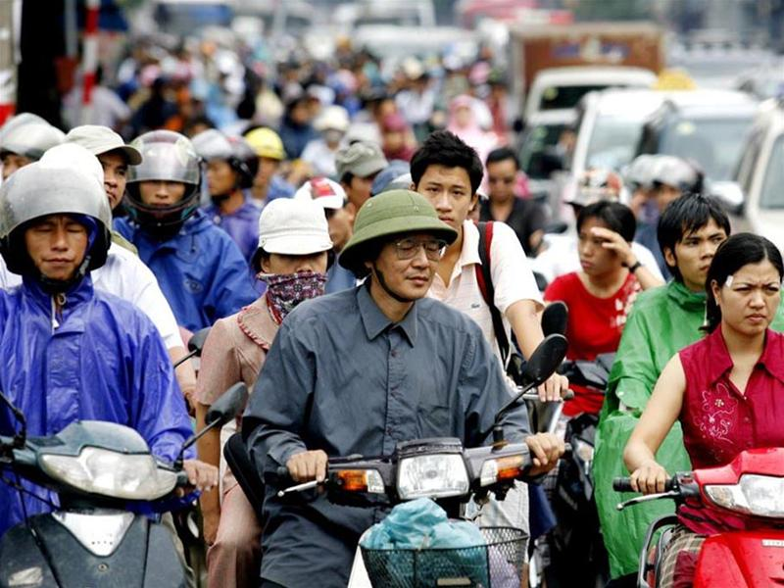
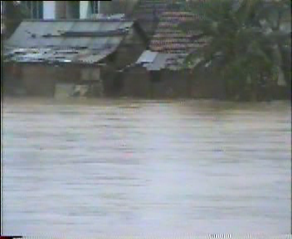
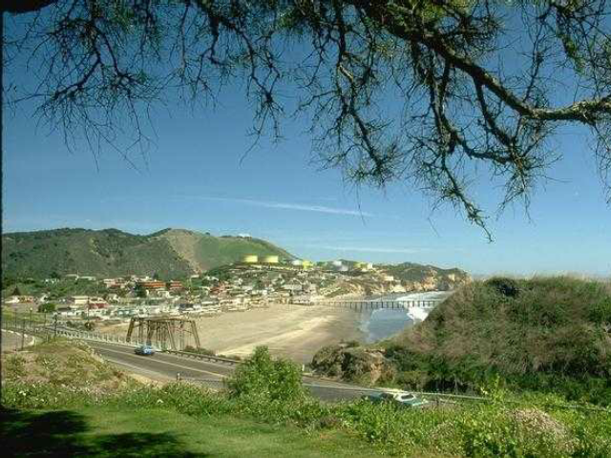
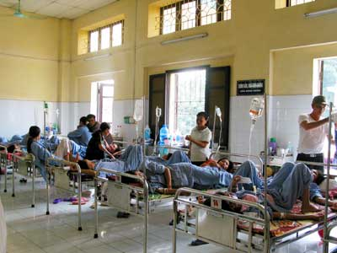
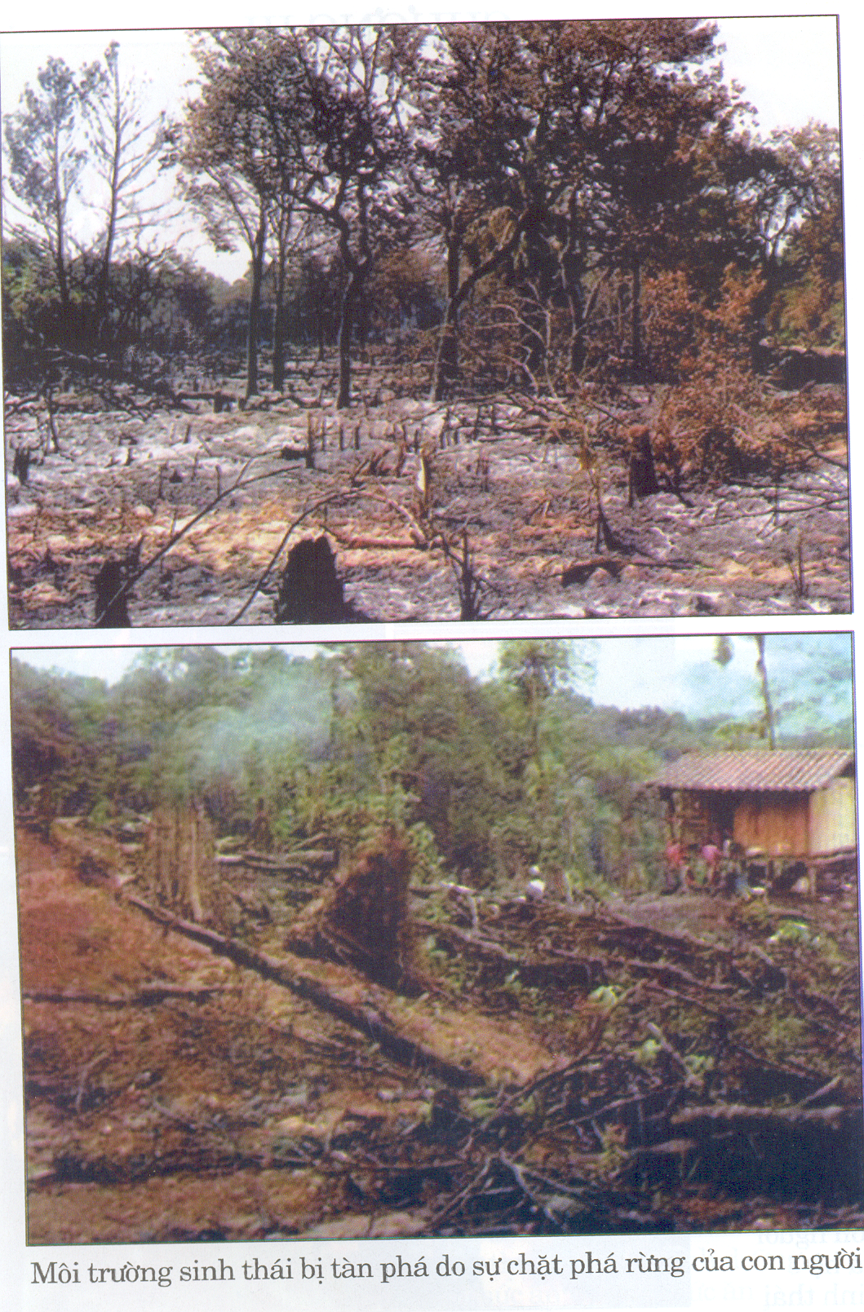
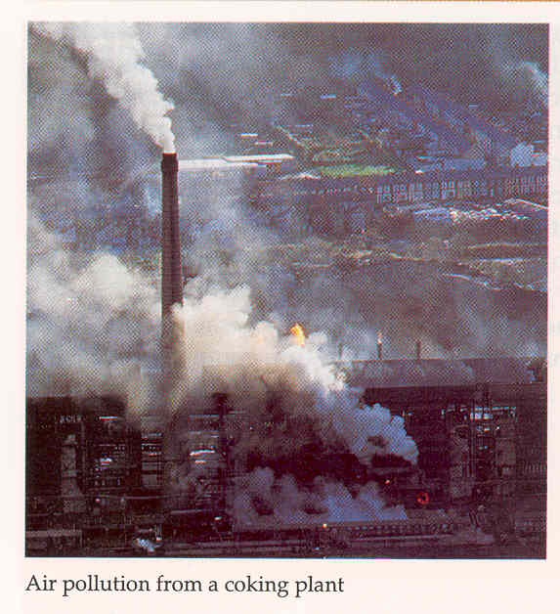
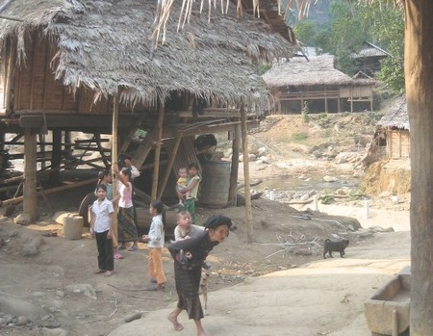
 Theo em, tăng dân số quá nhanh có thể dẫn đến những trường hợp nào sau đây?
a) Thiếu nơi ở
b) Thiếu lương thực
c) Thiếu trường học, bệnh viện
d) Ô nhiễm môi trường
e) Chặt phá rừng
f) Chậm phát triển kinh tế
g) Tắc nghẽn giao thông
h) Năng suất lao động tăng

Slide 14
Tiết 46 – BÀI 48: QUẦN THỂ NGƯỜI
I. Sự khác nhau giữa quần thể người với các quần thể sinh vật khác
Vậy, dân số tăng dẫn đến hậu quả gì?
II. Đặc trưng về thành phần nhóm tuổi của mỗi quần thể người
- Hậu quả: Thiếu nơi ở, nguồn thức ăn, ô nhiễm môi trường…
→ Để có sự phát triển bền vững, mỗi quốc gia cần phải làm gì ?
III. Tăng dân số và phát triển xã hội
- Tăng dân số tự nhiên là kết quả của số người sinh ra nhiều hơn số người tử vong.
Để có sự phát triển bền vững, mỗi quốc gia cần phải phát triển dân số hợp lí.
Sự tăng dân số có liên quan như thế nào đến chất lượng cuộc sống ?
→ Dân số tăng nguồn tài nguyên cạn kiệt, tài nguyên tái sinh không cung cấp đủ…

Slide 15
Sơ đồ thể hiện mối liên quan
nghèo
đói
Dân số tăng
dốt
ốm yếu
SX kém

Slide 16
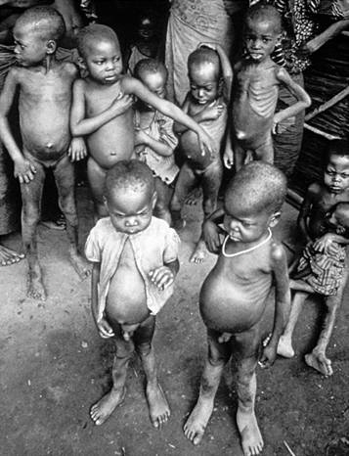
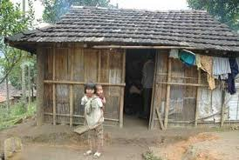
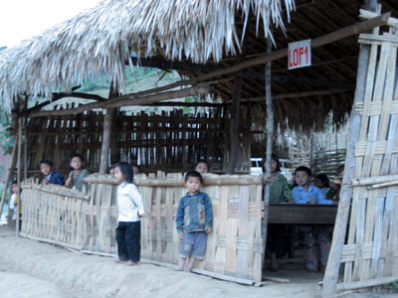
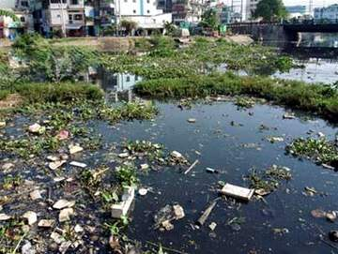
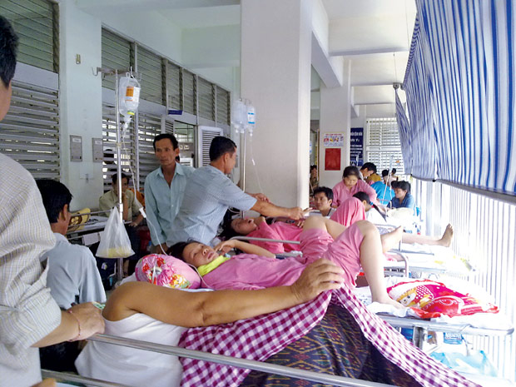
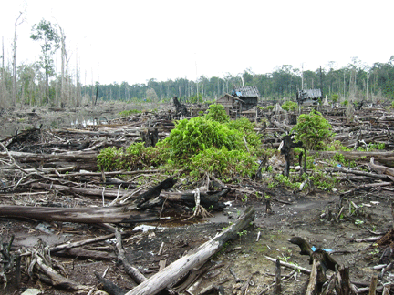

Slide 17
Theo em, dân số Việt Nam hiện nay có khoảng bao nhiêu người?
* 96.208.984 người (tháng 1/4/2019)
* 97.165.759 người (6/5/2020 theo số liệu mới nhất từ Liên Hợp Quốc)
Việt Nam đã có biện pháp gì để giảm sự gia tăng dân số và nâng cao chất lượng cuộc sống?
* Việt Nam đã và đang thực hiện pháp lệnh dân số.
* Tuyên truyền bằng nhiều hình thức đến nhân dân.
* Giáo dục sức khoẻ sinh sản vị thành niên.

Slide 18
Mục tiêu của nước ta trong việc thực hiện pháp lệnh dân số là gì ?
Hiện nay, Việt Nam đã và đang thực hiện pháp lệnh dân số nhằm:
+ Đảm bảo chất lượng cuộc sống của mỗi cá nhân, gia đình và toàn xã hội.
+ Số con sinh ra phải phù hợp với khả năng nuôi dưỡng, chăm sóc của mỗi gia đình. Vận động mỗi gia đình chỉ có 1 – 2 con.
+ Hài hoà với sự phát triển kinh tế - xã hội, tài nguyên môi trường của đất nước.

Slide 19

Pháp lệnh Dân số năm 2003
Pháp lệnh số 03/2003/PL-UBTVQH11 của Uỷ ban Thường vụ Quốc hội ngày 9/1/2003 về Dân số; có hiệu lực kể từ ngày 1/5/2003. Gồm 7 chương với 40 điều.
Ngày 27/12/2008 Pháp lệnh sửa đổi Điều 10 của Pháp lệnh dân số đã được Uỷ ban thường vụ Quốc hội nước Cộng hoà xã hội chủ nghĩa Việt Nam khoá XII thông qua.
Ngày 25/10/2017, BCH Trung ương ban hành Nghị quyết số 21-NQ/TW về công tác dân số trong tình hình mới.

Slide 20
TỔNG KẾT
1. Vì sao quần thể người lại có một số đặc trưng mà quần thể sinh vật khác không có ?
Vì con người có tư duy, có trí thông minh nên có khả năng tự điều chỉnh các đặc trưng sinh thái trong quần thể, đồng thời cải tạo thiên nhiên.
2. Tháp dân số trẻ và tháp dân số già khác nhau như thế nào ?
Đáp án
Tháp dân số trẻ
Tháp dân số già
- Có đáy rộng.
- Có đáy hẹp
- Cạnh tháp xiên nhiều, đỉnh tháp nhọn biểu hiện tỉ lệ người tử vong cao.
- Cạnh tháp gần như thẳng đứng, đỉnh không nhọn biểu hiện tỉ lệ sinh và tỉ lệ tử đều thấp.
- Tuổi thọ trung bình thấp.
- Tuổi thọ trung bình cao.

Slide 21
3. Ý nghĩa của việc phát triển dân số hợp lí của mỗi quốc gia là gì ?
Đáp án
Phát triển dân số hợp lí:
- Là điều kiện để phát triển bền vững của mỗi quốc gia, tạo sự hài hoà giữa phát triển kinh tế-xã hội với sử dụng hợp lí tài nguyên, môi trường của đất nước.
- Là không để dân số tăng quá nhanh dẫn tới thiếu nơi ở, nguồn thức ăn, nước uống, ô nhiễm môi truờng, tàn phá rừng và các tệ nạn xã hội khác.
- Là nhằm mục đích đảm bảo tốt chất lượng cuộc sống của mỗi cá nhân, gia đình và toàn xã hội, mọi người trong xã hội đều được nuôi dưỡng, chăm sóc và có điều kiện phát triển tốt.

Slide 22



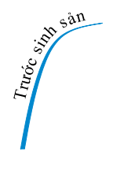
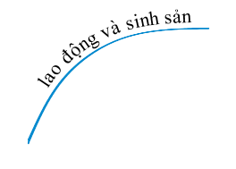




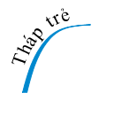




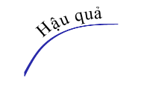

SƠ ĐỒ TƯ DUY

Slide 23
Hướng dẫn học tập
* Đối với bài học ở tiết học này:
- Học thuộc bài và phần kết luận sgk
- Trả lời câu hỏi 1,2,3 sgk/145.
- Đọc mục “em có biết” SGK trang 146.
* Đối với bài học ở tiết học sau:
- Đọc trước bài 49: “Quần xã sinh vật".
- Sưu tầm một số tranh về quần xã sinh vật.
- Kẻ bảng 49 SGK trang 147 vào tập
☞

